Slide 1
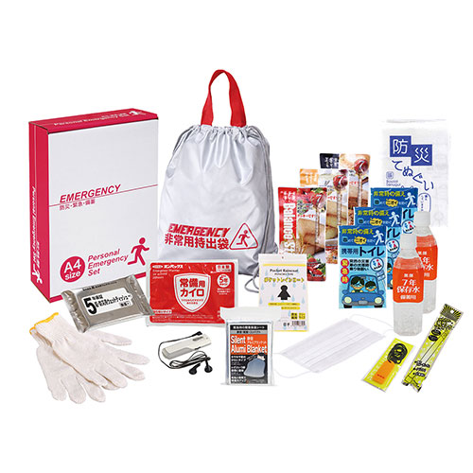
【提案書】
1DAY災害対策19点セット
特徴
被災時における、社内や避難所等に一日滞在するのに非常に役立つアイテムを纏めた災害19点セットです。緊急時用に会社などで常備しておくと安心ですし、防災イベント等の特典用などにも是非。
納期
納期スペース
仕様
サイズ ： 非常持出袋:340×390mm
包 装 ： 化粧箱
備 考 ： 非常持出袋・防災用ウェットティッシュ・FMラジオ・7年保存水 500ml×2・カイロ・軍手・静音アルミブランケット・バランスス ティック×3・レインコート・防災てぬぐい・マスク・フラット ホイッスル・発光スティック・携帯用トイレ1P×3
お見積
お見積りスペース

